Slide 1





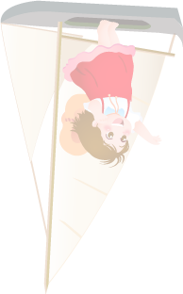
MỘT SỐ HIỆN TƯỢNG
TỰ NHIÊN
GV : Quỳnh Mai

Slide 2





Sấm chớp và cầu vồng

Slide 3


Khám phá

Slide 4

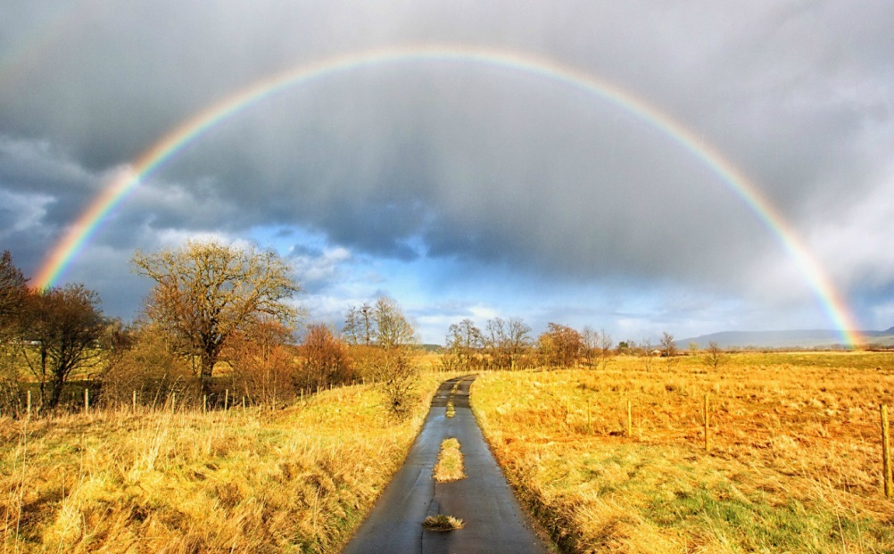
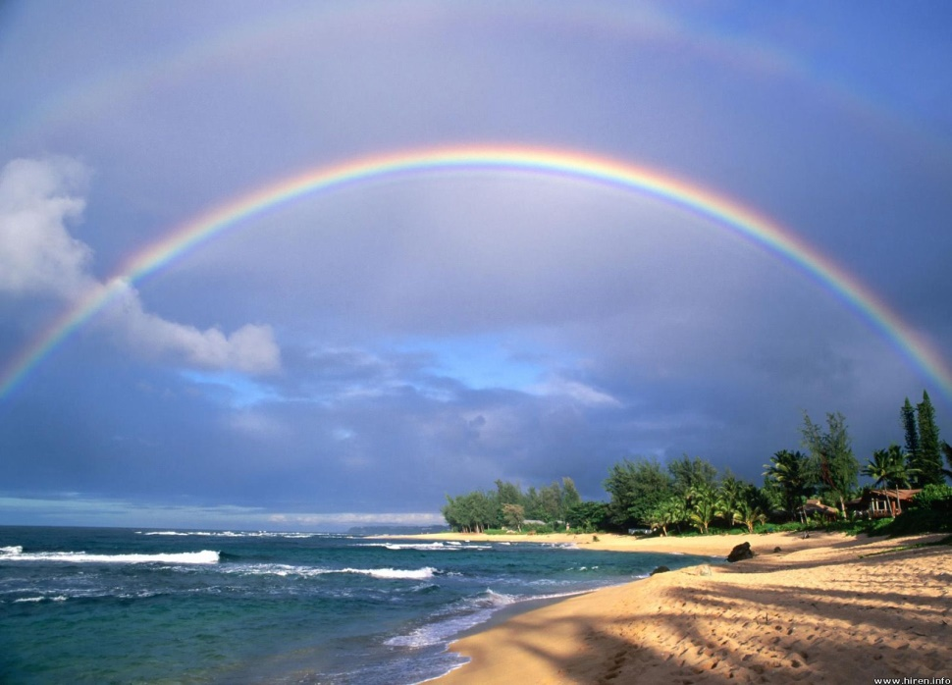
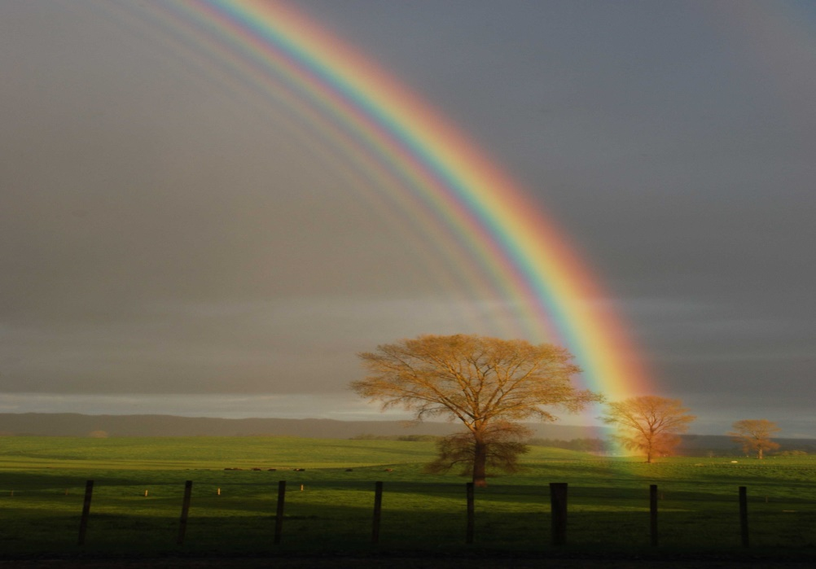
Cầu vồng

Slide 5
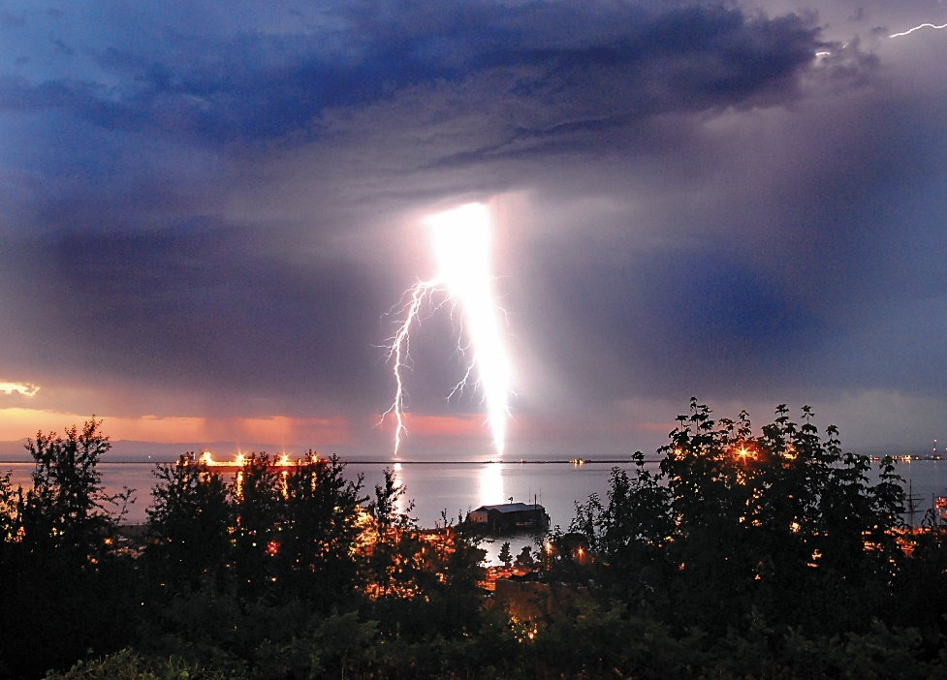
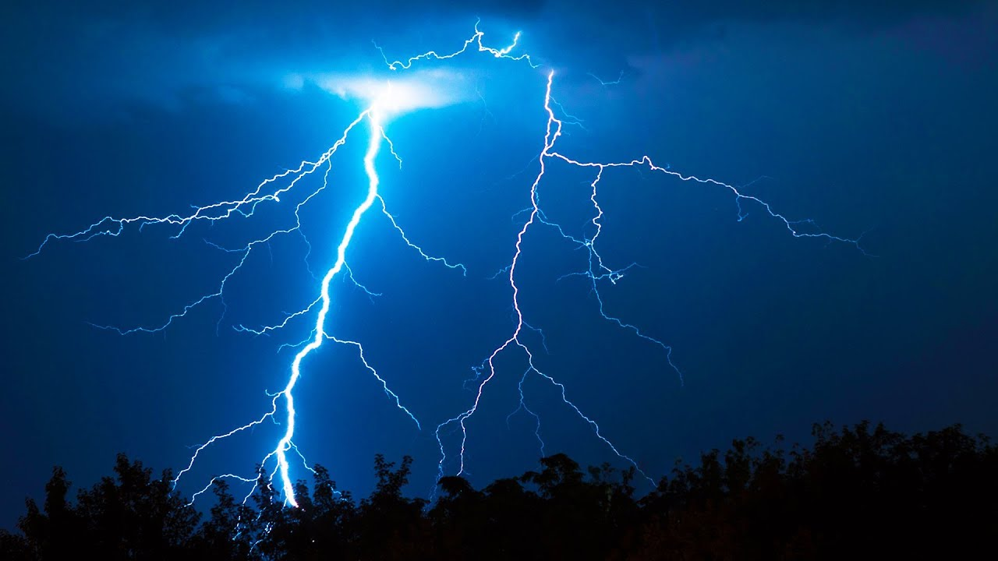
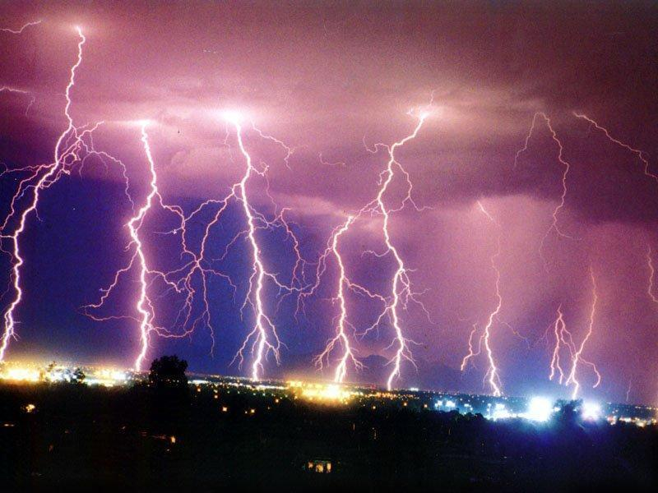
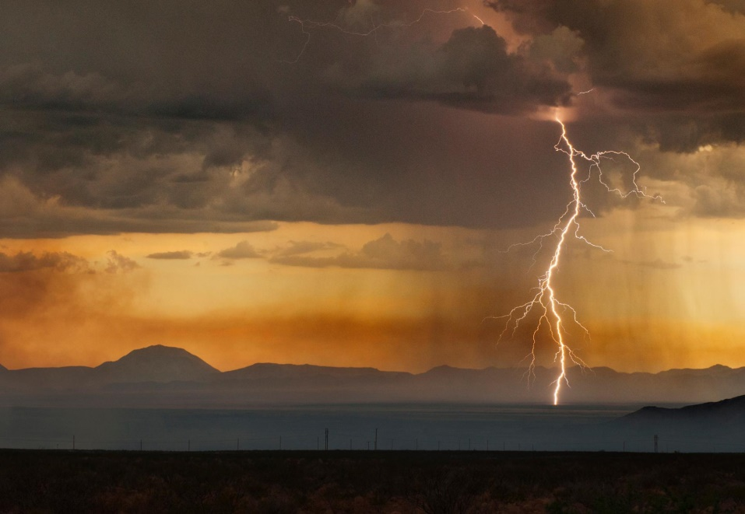
Sấm chớp

Slide 6
Quan sát tranh mẫu

Slide 7

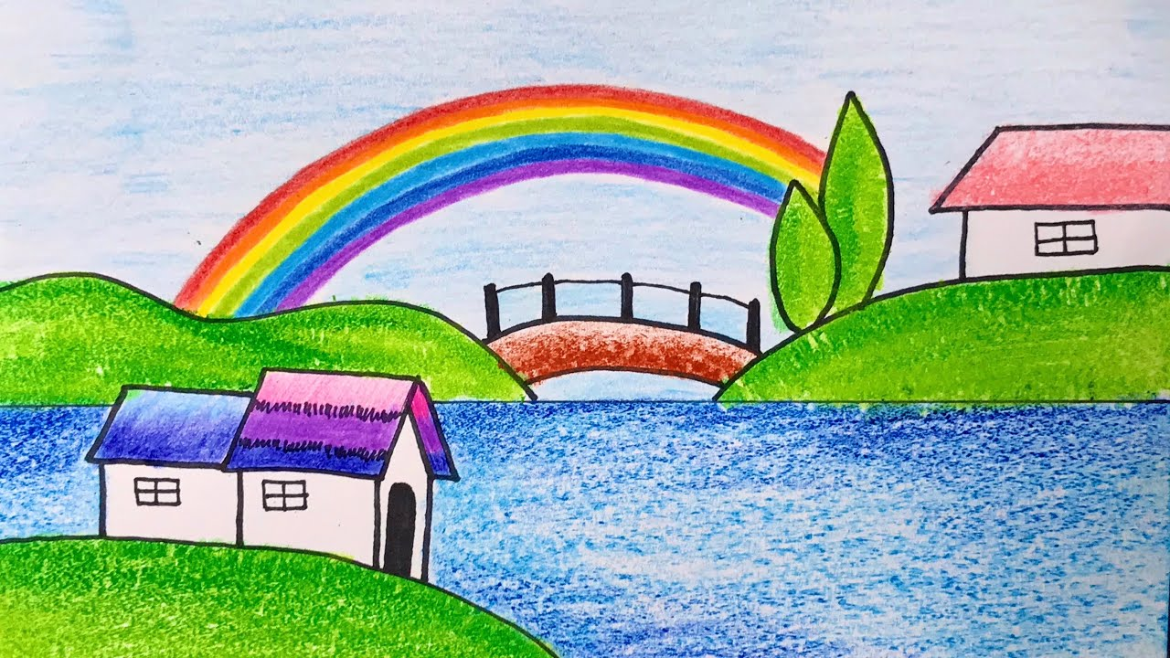


Cầu vồng trong tranh

Slide 8
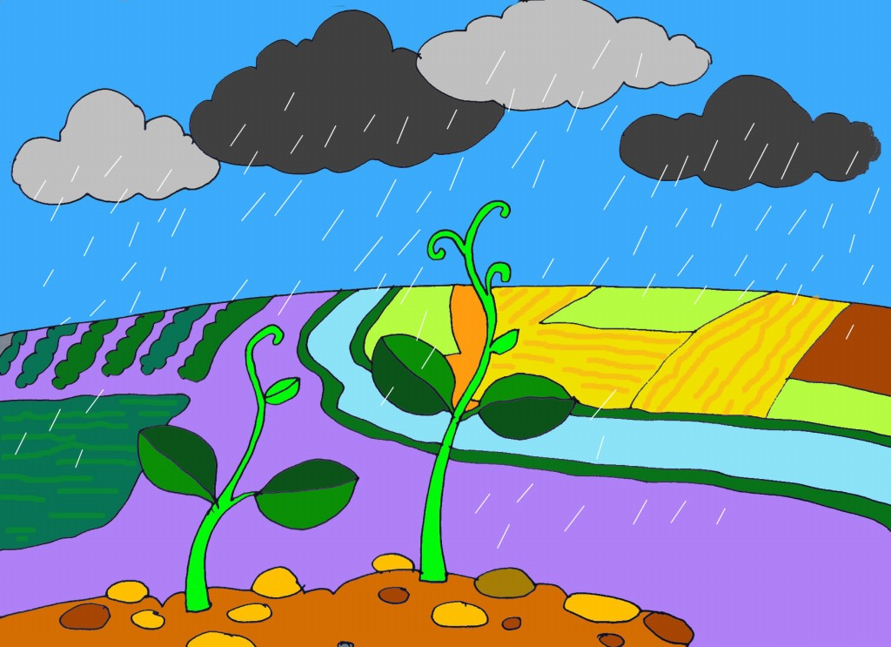

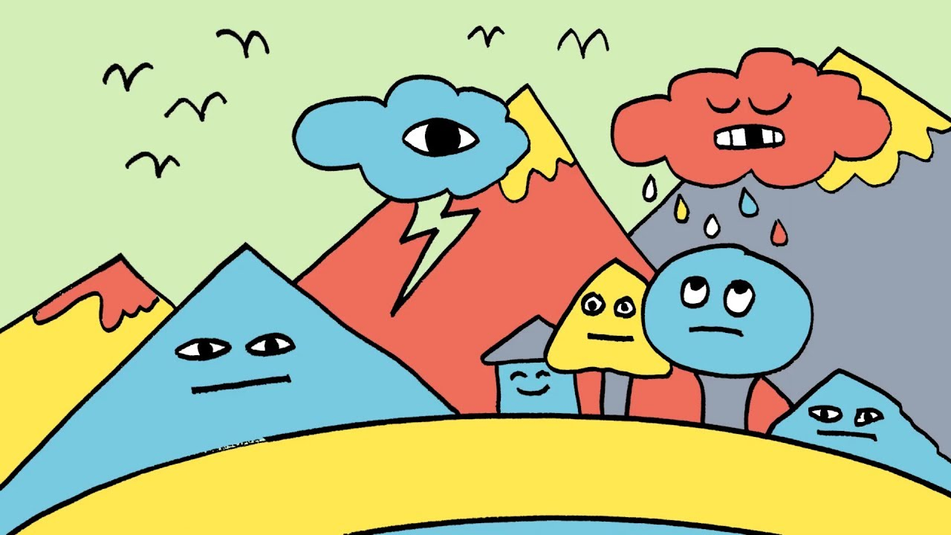
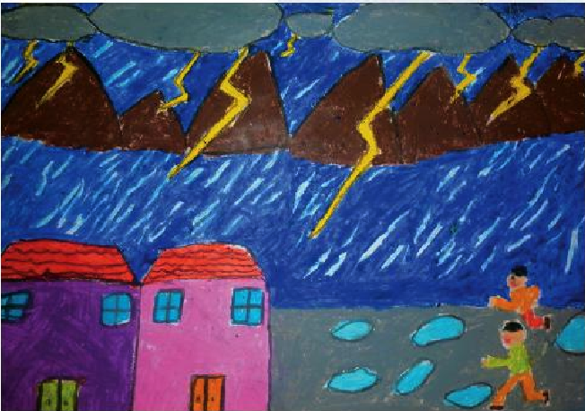
Sấm chớp trong tranh

Slide 9
Thực hành

Slide 10




Tiết học kết thúc!
HẸN GẶP LẠI CÁC CON !

